Slide 1


Slide 2

CSS positioning
CSS Grid
CSS Grid
CSS Grid Layout към момента е най-силния и завършен инструмент за изграждане
на layout / оформление, подреждане на страница. За разлика от CSS Flex
който според режима си действа или в хоризонтала или във вертикала, Grid ни позволява
да менажираме елементите в двете измерения едновремено.
Стилизирането както и при Flex се извършва чрез прилагане на стилове върху:
Container – parent element
Grid item – child elements
NB! float, inline-block, table-cell, vertical-align НЕ оказват влияние върху grid items!
Notes:
https://css-tricks.com/snippets/css/complete-guide-grid/

Slide 3
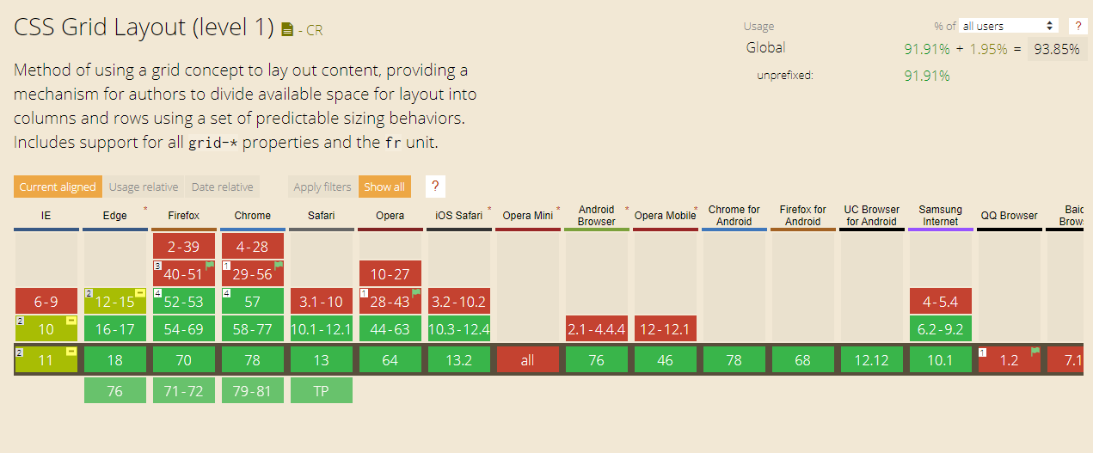
CSS positioning
CSS Grid
Notes:
https://css-tricks.com/snippets/css/complete-guide-grid/

Slide 4
CSS positioning
CSS Grid
CSS Grid – grid container / parent element
Дефинирането на елемент като grid container, става чрез задаване на стойност
grid/inline-grid на property display.
По този начин създавате нов „решетъчен“ контекст за елементите поместени в контейнера
(т.нар item-и)
.container {
display: grid | inline-grid;
}
Notes:
https://css-tricks.com/snippets/css/complete-guide-grid/

Slide 5
CSS positioning
CSS Grid
CSS Grid – templates
Дефинира колоните и редовете на grid-a, като стойностите на отделните колона или ред
следва да се разделят чрез празно място между тях.
.container {
grid-template-columns: <track-size> ... | <line-name> <track-size> ...;
grid-template-rows: <track-size> ... | <line-name> <track-size> ...;
}
.container {
grid-template-columns: 40px 50px auto 50px 40px
grid-template-rows: 25% 100px auto;
}
*fr – фракция - част, пропорция от оставащото свободно пространство. Свободното пространство се изчислява след всички елементи, които не са „гъвкави“ – имат определен размер
Notes:
.container { grid-template-columns: 40px 50px auto 50px 40px; grid-template-rows: 25% 100px auto; }

Slide 6
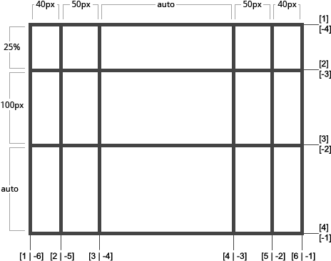
CSS positioning
CSS Grid
Notes:
.container { grid-template-columns: 40px 50px auto 50px 40px; grid-template-rows: 25% 100px auto; }

Slide 7
CSS positioning
CSS Grid
CSS Grid – items
grid-column-start grid-column-end grid-row-start grid-row-end
.container {
grid-template-columns: <track-size> ... | <line-name> <track-size> ...;
grid-template-rows: <track-size> ... | <line-name> <track-size> ...;
}
Notes:
.container { grid-template-columns: 40px 50px auto 50px 40px; grid-template-rows: 25% 100px auto; }

Slide 8
CSS positioning
CSS Grid
External resources
https://css-tricks.com/snippets/css/complete-guide-grid/
https://gridbyexample.com/
http://grid.malven.co/
https://learncssgrid.com/

